Slide 1
Центр развития робототехники
Название: Обучение искусству.
Автор: Малыхин Максим
Тренер: Конышева О.А.
Биробиджан, 2024

Slide 2
Цель: Создать анимацию в Scratch, которая покажет, что новые технологии могут помочь в развитии искусства.
Задачи:
1.Узнать, существуют ли сейчас технологии, которые используются в искусстве;
2.Придумать новый способ развития искусства с помощью современных технологий;
3. Создать анимацию в Scratch.

Slide 3
Искусство и технологии.
В 21 веке в изобразительном искусстве появились 3D-печать, виртуальная реальность, искусственный интеллект (может сам рисовать картины), виртуальные галереи.

Slide 4
Современные технологии также сохраняют искусство
Например, чтобы восстановить утраченные фрагменты картин, скрытые под слоями краски или сажи.

Slide 5
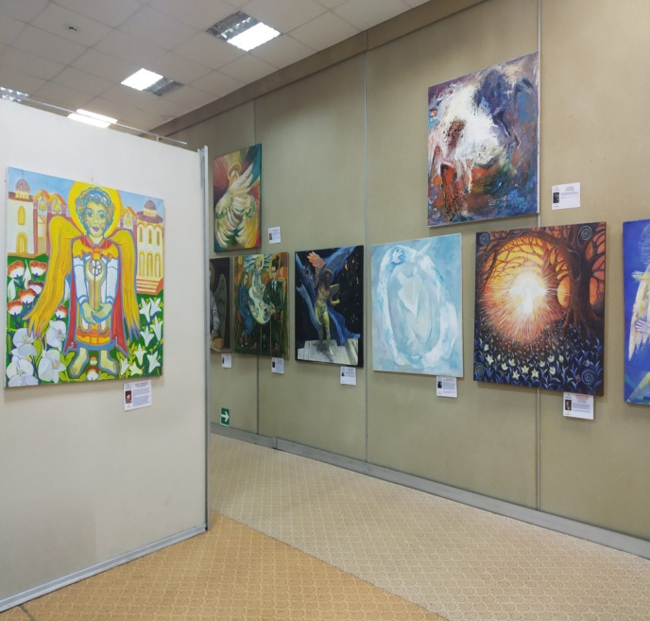
Где можно посмотреть произведения искусства?
«Музей современного искусства ЕАО». Открылся в Биробиджане 22 апреля 1989 года.
Картинные галереи онлайн.
https://gallerix.ru/
https://kibart.ru/
https://vsgallery.art/
https://rusmuseumvrm.ru/reference/news_category/virtualnie_vistavki/index.php

Slide 6
Исследование.

Slide 7
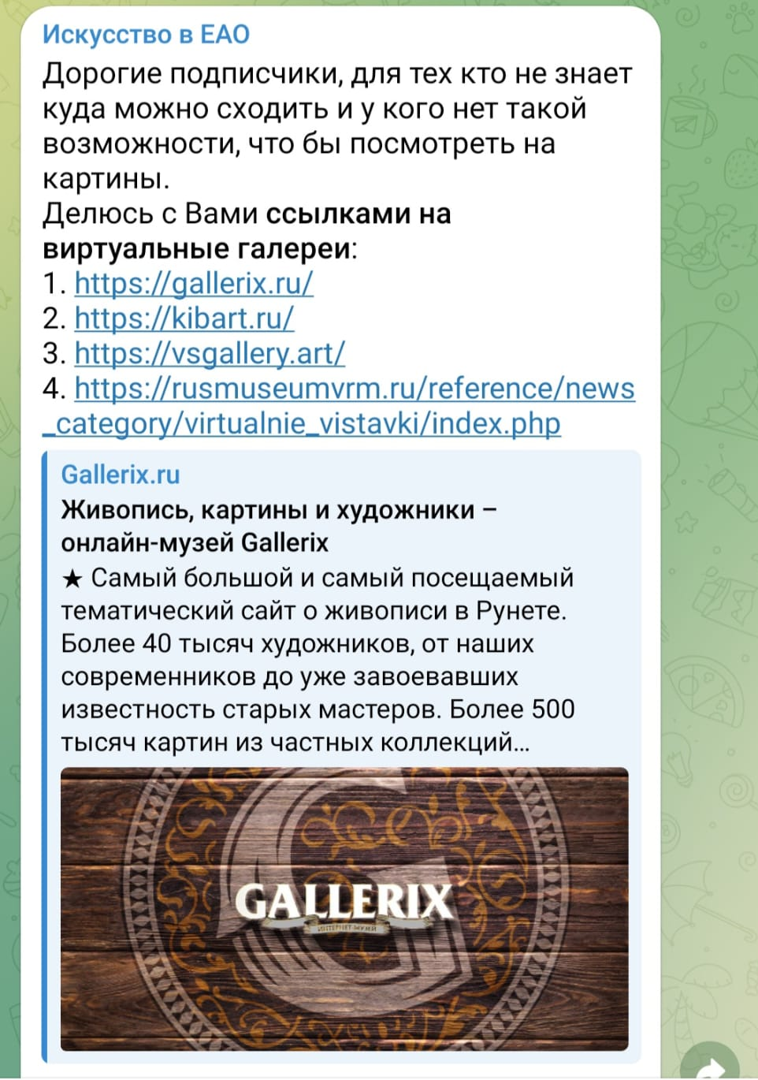
Я создал группу в телеграм https://t.me/art_eao , в которой можно будет узнавать о выставках, которые проходят в нашем городе (информацию я беру с сайта https://riabir.ru/).
А также в группе есть ссылки на виртуальные галереи.

Slide 8
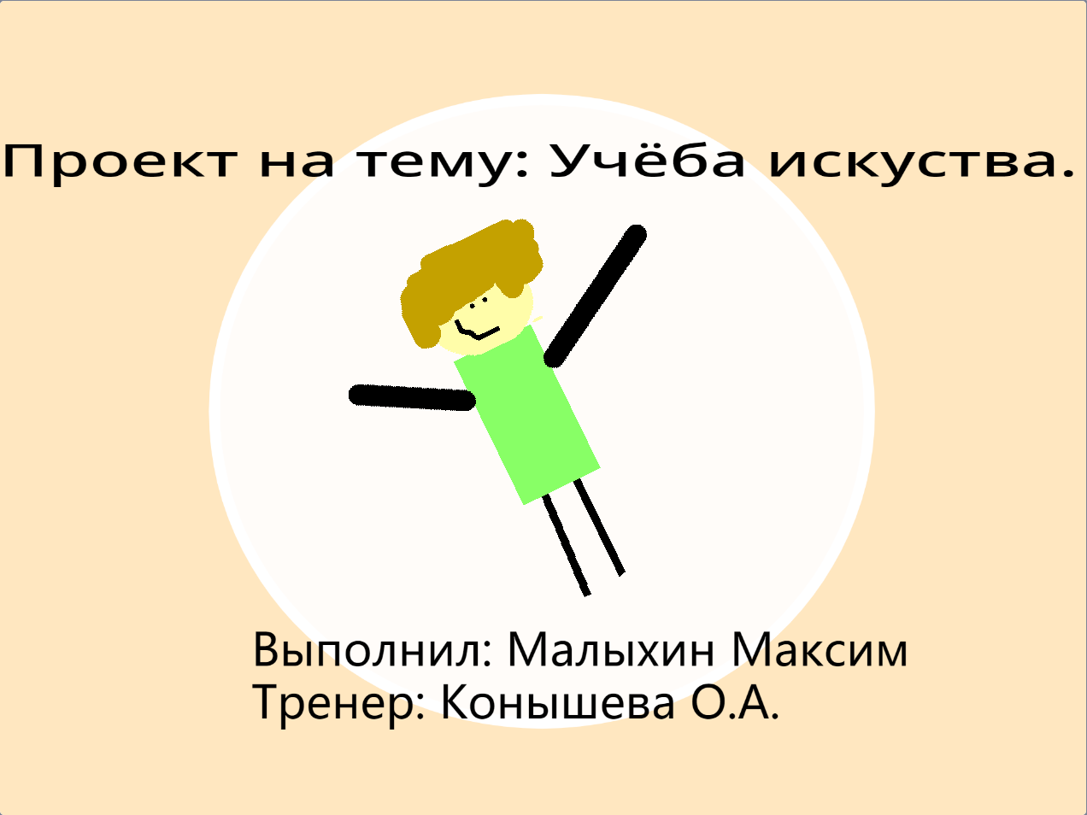
Моя идея
Я придумал игровую анимацию, чтобы люди смотрели и знакомились с некоторыми картинами великих художников.

Slide 9
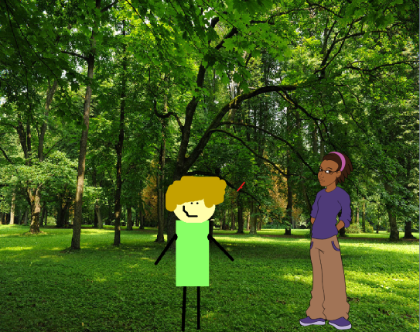
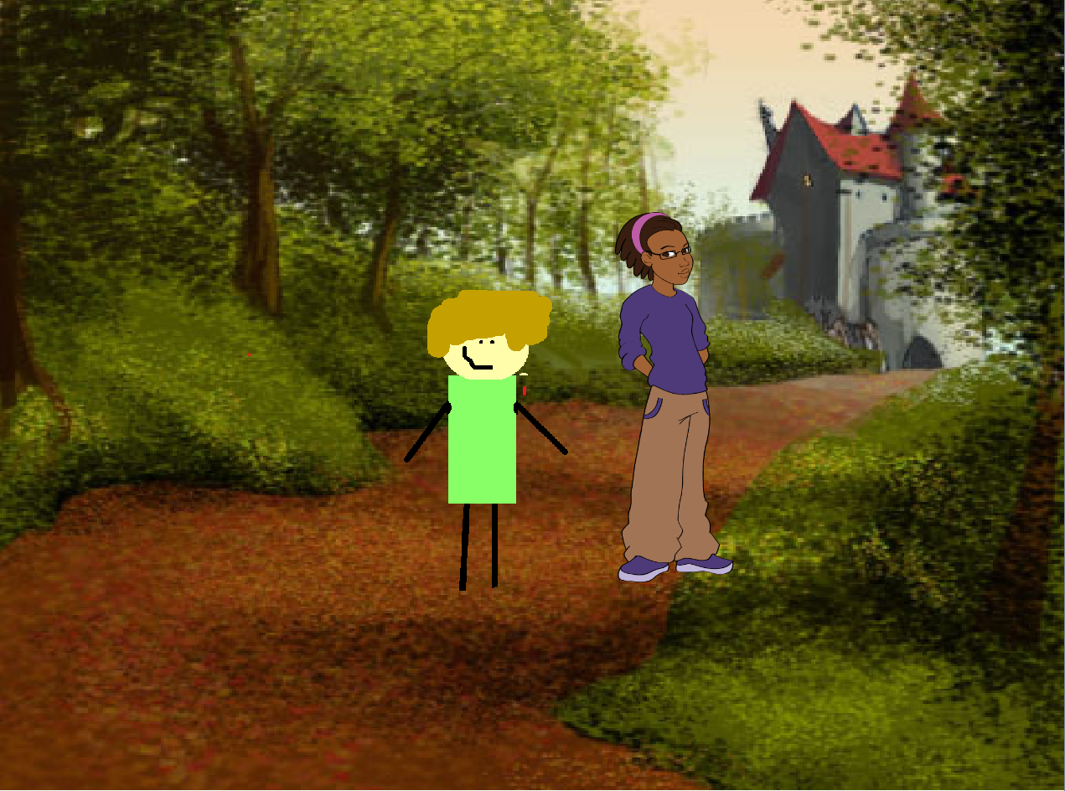
Для решения третьей задачи я создал анимацию в Scratch.

Slide 10
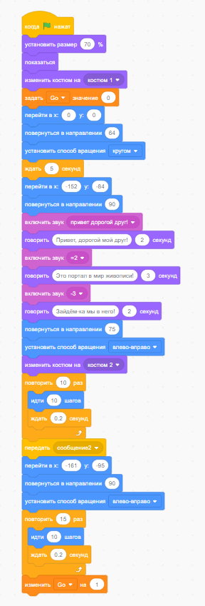
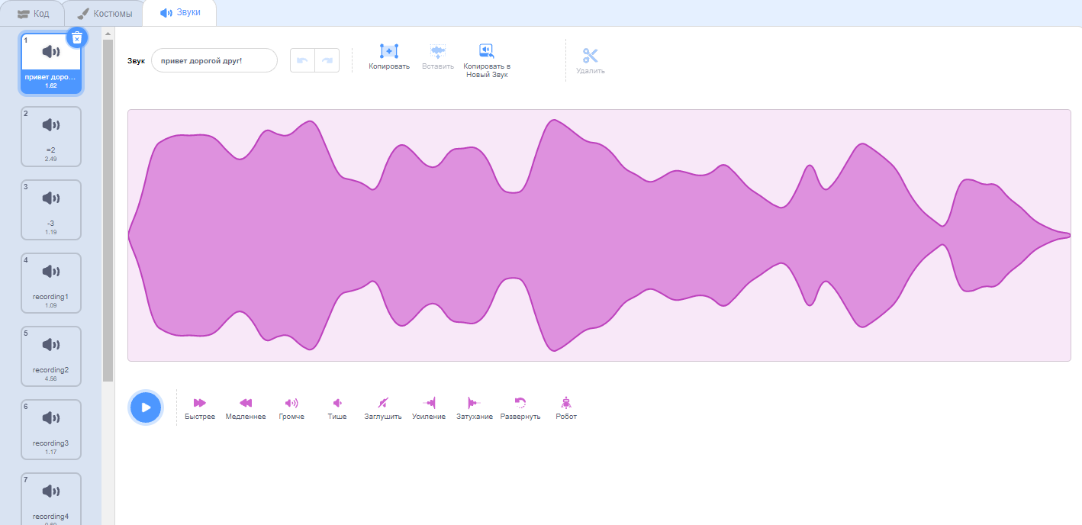
Мне пригодились такие блоки: условия,
сообщения, операторы,
переменные.
Также я сам рисовал некоторые спрайты и озвучивал диалоги.

Slide 11
Вывод.
Возможно, что картины в будущем можно будет писать только воображая их своей голове, переносить их в цифровой реальности, где их смогут увидеть другие люди.
Искусство станет важной частью нашей жизни, а не ее украшением.

Slide 12
Центр развития робототехники
Название: Обучение искусству.
Автор: Малыхин Максим
Тренер: Конышева О.А.
Биробиджан, 2024

